Slide 1

Bienvenue!

Slide 2


Slide 3

Merci à nos personnes-ressources
ALEXANDRE LANDRY, professeur en éducation physique, Cégep du Vieux Montréal
ISABELLE CABOT, professeure en psychologie, Cégep St-Jean-sur-Richelieu
JEAN-MICHEL LEMIEUX, professeur en éducation physique, Cégep du Vieux Montréal
JEAN-PIERRE GOULET, professeur en éducation physique, Cégep du Vieux Montréal
JOHANNE MATTE, professeure en éducation physique, Cégep du Vieux Montréal
ROSALIE BERGERON, professeure en éducation physique, Cégep du Vieux Montréal
SHAW YOUNG, cofondateur et PDG, Classcraft
SOPHIE BOIVIN, professeure en éducation physique, Cégep du Vieux Montréal
STÉPHANIE BÉCOTTE, professeure en éducation physique, Cégep du Vieux Montréal
STEVE ALEXANDRE, conseiller pédagogique, Cégep du Vieux Montréal
YVES R. MORIN, professeur en commercialisation de la mode, Cégep Marie-Victorin

Slide 4

Merci à nos commanditaires
Direction adjointe des études aux programmes, Cégep du Vieux Montréal
Service du développement pédagogique et de la réussite, Cégep du Vieux Montréal
Service du développement pédagogique et de la réussite, Collège Montmorency
Service de soutien à l’apprentissage et du développement pédagogique, Collège Ahuntsic
Services du sport, Services aux affaires étudiantes, Centre d’éducation physique et de sports, Cégep du Vieux-Montréal
Cafétéria, Cégep du Vieux-Montréal

Slide 5

Merci pour votre support et votre aide
CHANTALE GENDRON, directrice adjointe des études, Cégep du Vieux Montréal
DIANE MORIN, Agente de soutien administratif, Collège Ahuntsic
DANIEL RAJOTTE, agent de soutien administratif, Cégep du Vieux Montréal
LISE DUPUIS, secrétaire administrative, Cégep du Vieux Montréal
MANON DESROCHES, conseillère pédagogique, Cégep du Vieux Montréal
MARC-ANDRÉ CHARRON, support audiovisuel, Cégep du Vieux Montréal
MATHIEU L’ÉCUYER-COURNOYER, support audiovisuel, Cégep du Vieux Montréal
YANICK CYR, technicien en multimédia, Collège Ahuntsic

Slide 6
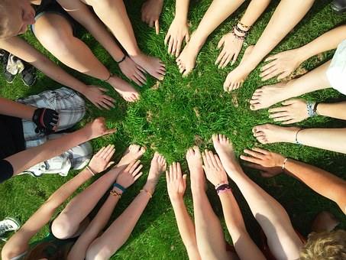
Merci pour votre participation !
Collège Ahuntsic
BOOTCAMP 2020
26 mai
Up1 - Up2 - Up3
UP à l’année prochaine!

